Slide 1
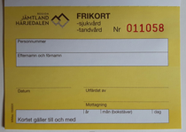
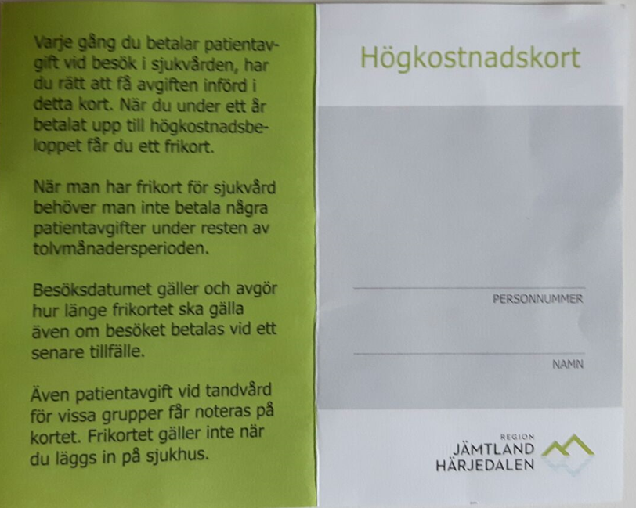
Om e-frikort
E-frikort är ett elektroniskt högkostnadsskydd och består av en databas där alla transaktioner automatiskt samlas från vårdgivare som är anslutna till e-frikort. Här finns också besöksavgifter som registrerats in av Ekonomi- och löneservice.
Det innebär att högkostnadskorten fasas ut och att frikort automatisk skrivs ut och skickas till patienten.
COSMIC
E-frikort
Privata vårdgivare/ Folktandvård
FRIKORT

Slide 2
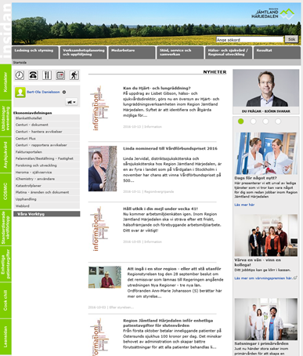

Material & kontakt
Lättöverskådlig kort rutin, en mer omfattande guide för rutinerna inkl. manual för e-frikortstjänsten, korta instruktionsfilmer som visar de vanligaste funktionerna samt inloggningsrutan finner ni på Insidan.
Frågor kontakta:
Ekonomi- och Löneservice
Tfn: 063-14 75 10
Email: ekonomienheten@regionjh.se
Cosmicrelaterade frågor kontakta:
Tfn: 25400
T4relaterade frågor kontakta:
Marita Häggblom, marita.haggblom@regionjh.se, tel 96639
Carina Enarsson, carina.enarsson@regionjh.se, tel 27539

Slide 3
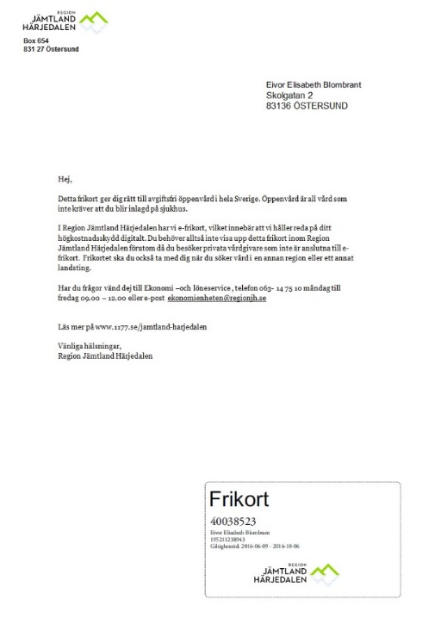
Viktigaste förändringarna
Högkostnadskort och manuella frikort försvinner på sikt
  Utfärda inga nya högkostnadskort eller frikort, undantagna är personer med skyddad identitet
  Stämpla om patienten redan har ett högkostnadskort
Taktiska val inte längre möjligt att göra
  Lika för alla
Automatisk utskrift av e-frikort
  Frikort skickas ut 2 gånger/vecka, tisdagar och torsdagar
  Patienten har sitt frikort inom en vecka
  Skickas inte ut fysiskt kort vid kortare giltighetstid än 14 dagar

Slide 4
Viktigaste förändringarna, forts.
Ett frikort som skapats av e-frikort är preliminärt i 48 timmar, under den tiden går det att rätta felaktigheter. När det blivit definitivt går det inte att ändra eller ta bort.
  ”Lagt kort ligger”
Delbetalning av frikort är fortfarande möjligt, men rutinen ändras utifrån de nya förutsättningarna.
  Kontrakt upprättas enligt rutin och skrivs under av patienten, skicka in underlaget till Ekonomi-och löneservice.
  Registrera sedan frikortet som frikort för ”Medicinska skäl”.
  Tidigare registrerade avgifter i e-frikort får inte tillgodoräknas, dagens besök är det första i perioden

Slide 5



E-frikort - Inloggning
För att kunna logga in i e-frikort måste du ha ett e-tjänstekort med rätt behörigheter.
Inloggning:
1. Sätt i din e-legitimation i kortläsaren
2. Under sidan ”Enhetliga patientavgifter” ”E-frikort” hittar ni inloggningen

Slide 6
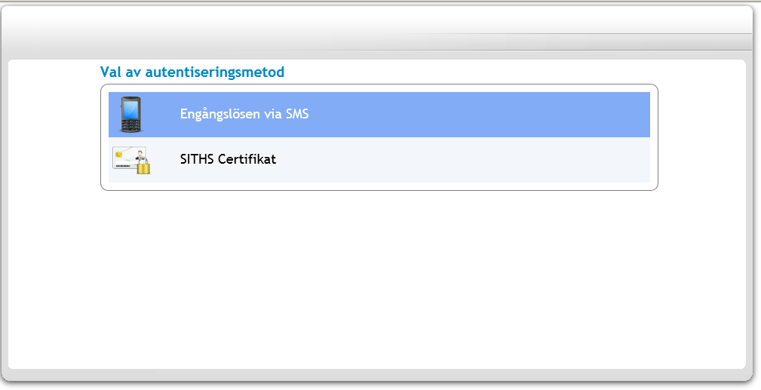
Inloggning
Välj SITHS Certifikat

Slide 7
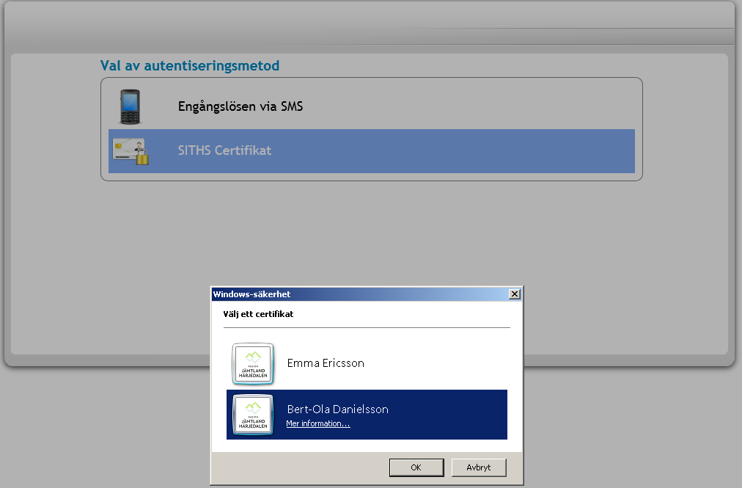
Inloggning
Om ni har flera alternativ välj ert certifikat, om endast erat finns tryck på ”OK”

Slide 8
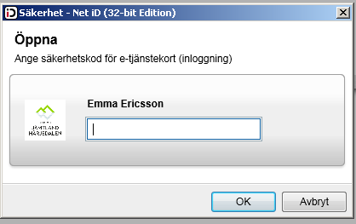
Inloggning
Fyll i er pinkod

Slide 9
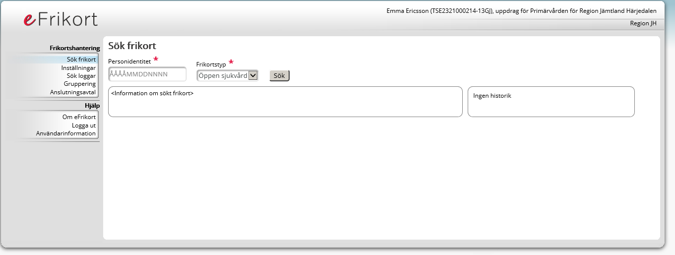
E-frikort – första sidan

Slide 10
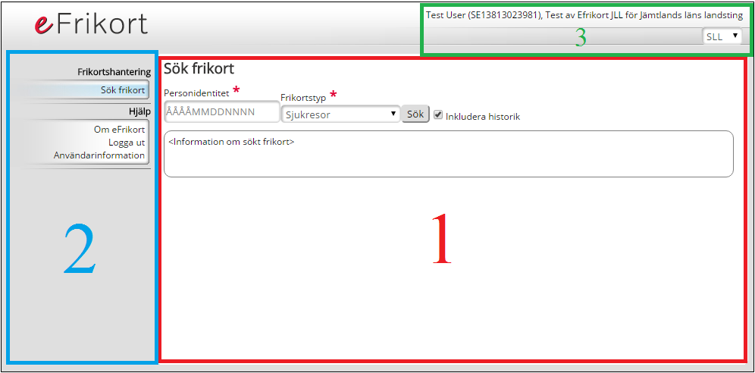


E-frikort – första sidan
1. Arbetsfält (beroende av funktionsval)
2. Menyfält för olika funktionsval (kan variera beroende på roll)
3. Inloggningsuppgifter och vårdhuvudman

Slide 11
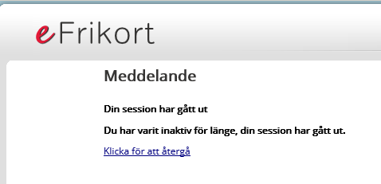
Automatiskt utloggad
Om ni ej är aktiva under en längre period så blir ni automatiskt utloggad
Ni kommer till detta fönster
Tryck på ”’
Välj ert ”SITHS Certifikat”
Ni är nu inloggad igen

Slide 12
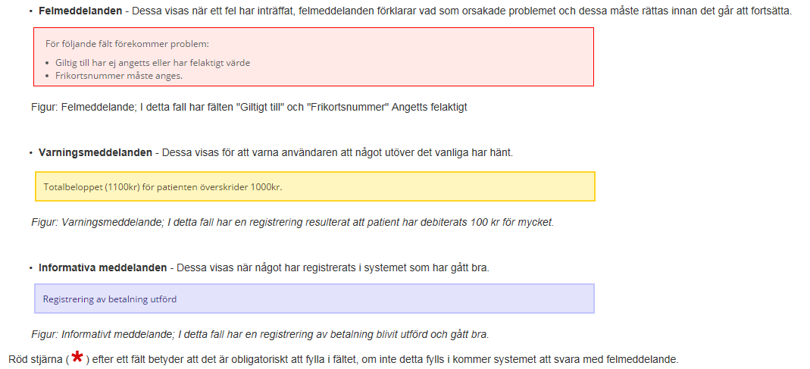
Typer av meddelanden
Rött = felmeddelanden, Gult = Varningsmeddelanden, Blått = OK

Slide 13
Ordlista
Frikortstyp | En frikortstyp är en typ av ett frikort, RJH har enbart ”Öppen Sjukvård” i dagsläget.
Vårdhuvudman | Vårdhuvudman är oftast det län/landsting som ansvarar för respektive vårdgivare, till exempel SLL, NLL, RJH, LUL o.s.v.
Frikort | Ett e-frikort är kort som håller reda på alla registrerade transaktioner. Ett e-frikort kan ha olika status, Ej uppnått, Preliminärt, Uppnått/slutgiltigt och Utgånget.

Slide 14
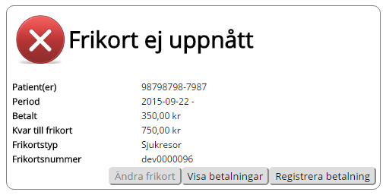
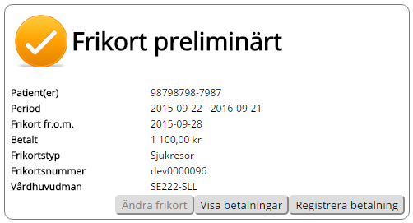
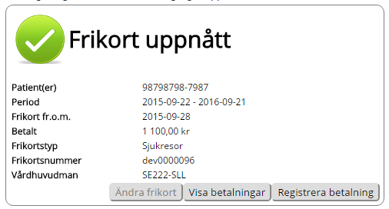
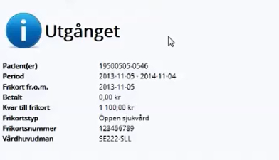
Status på frikort
Ej uppnått, Preliminärt, Uppnått/slutgiltigt och Utgånget.

Slide 15
Systemroll – ”Användare”
Som vanlig användare har du möjlighet att:
Söka frikort / Se historik
Visa betalningar / Hämta detaljer
Registrera patientavgift
Registrera frikort, både eget och från annan vårdhuvudman (SLL, NLL mm)
Rätta frikort
Rätta betalning
Efterregistrera avgifter
OBS!
Systemroll ”Användare” får endast ändra/radera betalning kopplad till den vårdgivare som användaren tillhör.

Slide 16

Påbörja registrering
Första sidan

Slide 17
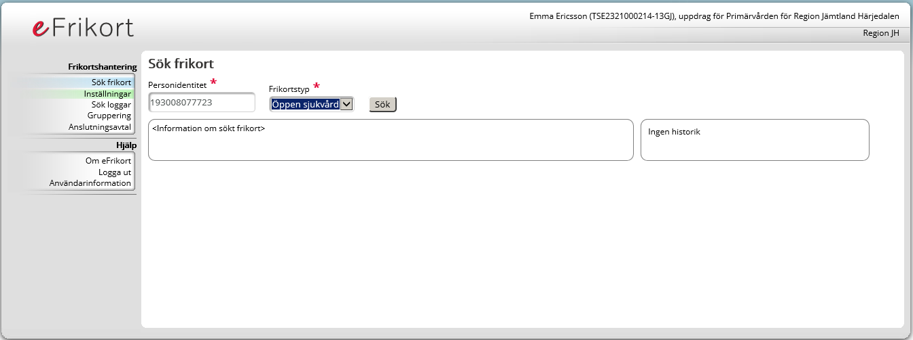
Påbörja registrering
Ange Personnummer
Notes:
Hanteringen kring betalningar (registrera enskild betalning, ändra, ta bort) för patienter som inte ännu fått frikort.
Även utländsk medborgare (F-nr) och med perspektiv Administratör (Patientkontor) och Användare (privat vårdgivare).

